Slide 1

Análisis de demanda laboral a partir de datos de vacantes en internet. Argentina, Chile, Colombia, México y Perú
Carolina Gonzalez
Laura Casas

Slide 2

Necesitamos mejor información sobre demanda laboral
Recolectarla por métodos tradicionales es costoso
Podemos construir información haciendo uso de Big Data, a través de Web-Scraping

Slide 3
¿Qué potencial tienen las bases de datos de vacantes en internet para informar la agenda académica y de política pública?

Slide 4
Anuncios de vacantes en internet de diversas fuentes:
Datos semi-estructurados: Lenguaje HTML
Datos no estructurados:
Descripción de la vacante

Slide 5
Ventajas - Carnevale et al (2014) – Kurejova et al (2014)
Costo-efectivo
Estimaciones suplementarias de demanda
Tiempo real
Detección de tendencias en la demanda laboral

Slide 6
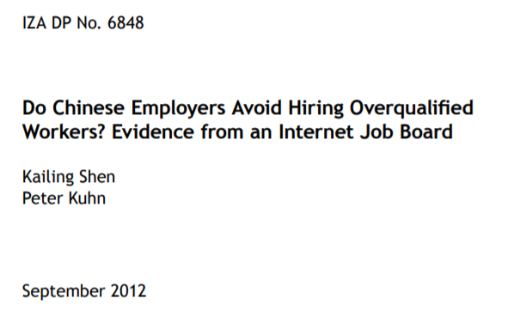

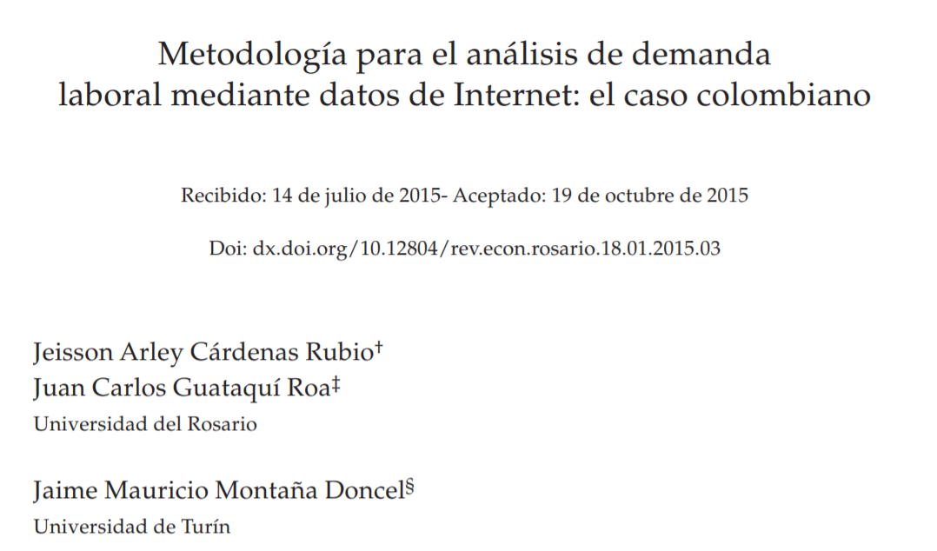
Algunos estudios

Slide 7
Principal problema potencial…
Representatividad, pero
Se han realizado comparaciones con las encuestas tradicionales para evaluar este aspecto
Mayor uso de internet para postular vacantes

Slide 8
Objetivo:
Crear una base de datos homogénea y comparable, que permita el análisis de las vacantes y así obtener información detallada de demanda para Argentina, Chile, Colombia, México y Perú

Slide 9
Anuncios publicados entre 01/17 – 12/17:
Argentina: Clarín Empleo, Computrabajo
Chile: Chiletrabajos.cl, Computrabajo
Colombia: Elempleo.com, Computrabajo
Perú: Busco, Computrabajo
México: OCC Mundial, Computrabajo

Slide 10
Variables para caracterizar:
ocupación, industria, tipo de firma, tipo de contrato, educación y experiencia requeridos. En aquellos casos en los que esté disponible, habrá información sobre rango salarial

Slide 11
Variables
Título de la vacante | Fecha de publicación hasta
Descripción de la vacante | Nivel de estudios requeridos
Experiencia laboral | Salario
Cantidad de vacantes | Tipo de contrato
Cargo | Ciudad
Número de identificación del empleador | Sector económico
Nombre de la empresa | Código O*NET
Fecha de publicación desde | Código CIIU

Slide 12


Slide 13


Slide 14
Costo estimado de forma tradicional: Si el promedio de recolección es de 7 a 10 minutos por vacante, se necesitan 806,400 minutos al mes para realizar la tarea. Esto equivale al trabajo de 38 personas.

Slide 15
Costo estimado con Web-Scraping: Las descargas pueden tomar entre 71 y 14 horas. El costo en software es también bajo, almacenamiento y el análisis (Entre los Software utilizados están R, Mongo DB, el lenguaje Python y Hadoop.)

Slide 16
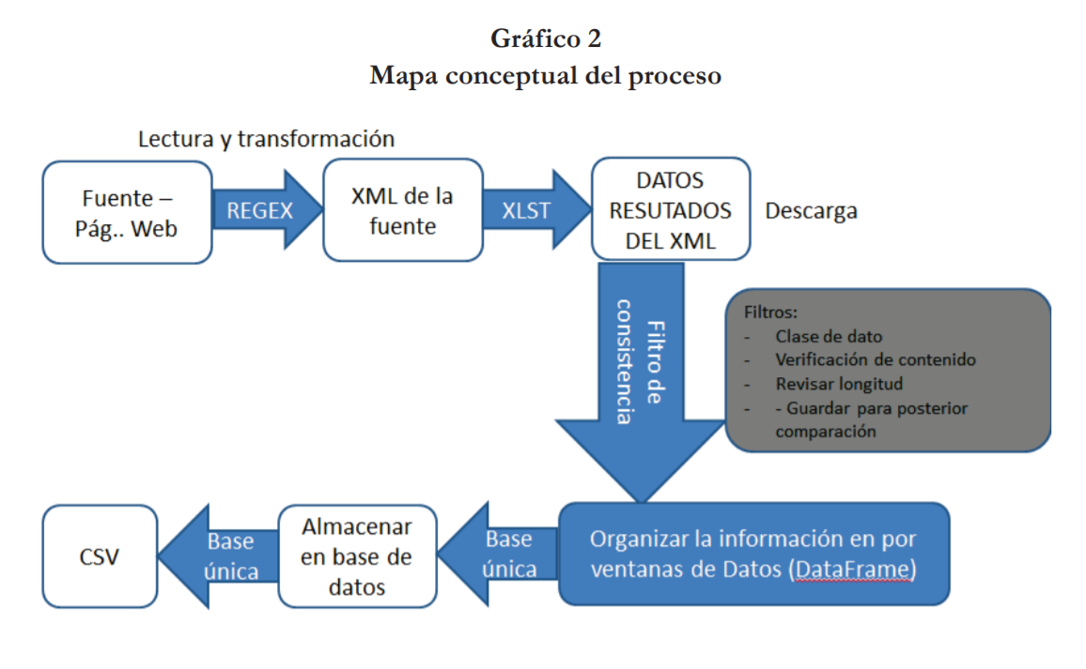

Slide 17
Para resaltar…
Con la identificación de patrones se crea la variable ocupación con la clasificación, la cual permite otorgar a cada categoría los conocimientos, aptitudes y habilidades que se requieren en cada ocupación

Slide 18
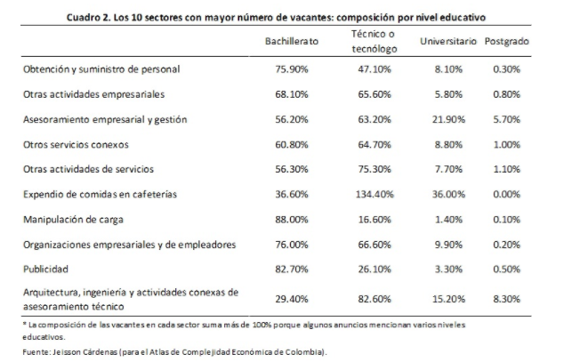
Para resaltar II…

Slide 19
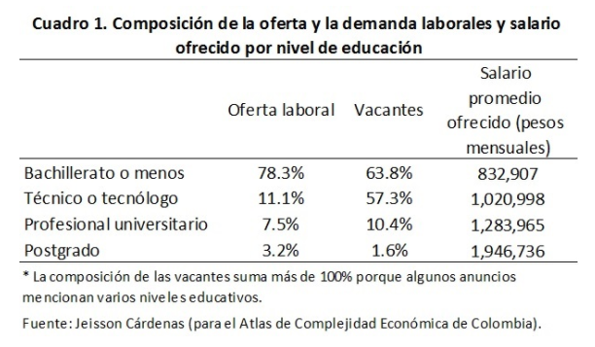
Para resaltar II…

Slide 20
Big data in action para la clasificación de la demanda laboral
SPE de Colombia quiere construir una metodología para la asignación de la clasificación ocupacional a través del uso de métodos como text mining y machine learning

Slide 21

¡MUCHAS GRACIAS!

